Slide 1
火星时代游戏设计系
Marsera GameArt & Design Dept

Slide 2
课程简介
Cg 数据类型
CG 表达式与控制语句
输入\输出与语义绑定
函数与程序设计

Slide 3
基本数据类型
Cg支持7种基本的数据类型:
1. float：32 位浮点数据,一个符号位;
2. half：16 为浮点数据;
3. int：32 位整形数据,有些 profile 会将 int 类型作为 float 类型使用;
4. fixed：12 位定点数;
5. bool：布尔数据；
6. sampler*：纹理对象的句柄,分为 6 类: sampler, sampler1D, sampler2D, sampler3D, samplerCUBE和 samplerRECT；
7. string,字符类型；

Slide 4
Cg向量数据类型
Cg提供了内置的向量数据类型(built-in vector data types),内置的向量数据类型基 于基础数据类型。
例如:float4,表示float类型的4元向量; bool4,表示bool 类型 4 元向量。
注意:向量最长不能超过 4 元,即在 Cg 程序中可以声明 float1、float2、float3、 float4 类型的数组变量,但是不能声明超过 4 元的向量
向量初始化方式一般为: float4 array = float4(1.0, 2.0, 3.0, 4.0);

Slide 5
Cg矩阵数据类型
Cg 提供矩阵数据类型,不过最大的维数不能超过 4*4 阶。
float1x1 matrix1;//等价于 float matirx1; ”x“是字符,并不是乘号!
float2x3 matrix2;// 表示 2*3 阶矩阵,包含 6 个 float 类型数据
float4x2 matrix3;// 表示 4*2 阶矩阵,包含 8 个 float 类型数据
float4x4 matrix4;//表示4*4阶矩阵,这是最大的维数
矩阵的初始化方式为：float2x3 matrix5 = {1.0, 2.0, 3.0, 4.0, 5.0, 6.0};

Slide 6
Cg数组类型
在着色程序中,数组通常的使用目的是：作为从外部应用程序传入大量参数输出到Cg的顶点程序中的形参接口。
简而言之，数组数据类型在Cg程序中的作用是：作为函数的形参，用于大量数据的转递。
Cg中声明数组变量的方式和C语言类似例如：
float a[10];//声明了一个数组,包含 10 个 float 类型数据
float4 b[10];//声明了一个数组,包含 10 个 float4 类型向量数据
对数组进行初始化的方式为：float a[4] = {1.0, 2.0, 3.0, 4.0}; //初始化一个数组

Slide 7
Cg数组
获取数组长度：float a[2] = {1.0, 2.0}; int nLen = a.length;
声明多维数组以及初始化的方式如下所示：
float b[2][3] = {{0.0, 0.0, 0.0},{1.0, 1.0, 1.0}};
对多维数组取长度的方式为：
int length1 = b.length; // length1 值为 2
int length2 = b[0].length; // length2 值为3

Slide 8
Cg数组
组和矩阵有些类似,但是并不是相同。
例如 4*4 阶数组的的声明方式为: float M[4][4];
4 阶矩阵的声明方式为:float4x4 M;
前者是一个数据结构,包含16个float类型数据,后者是一个4阶矩阵数据。
float4x4 M[4],表示一个数组,包 含4个4阶矩阵数据。
注意：进行数组变量声明时,一定要指定数组长度,除非是作为函数参数而声明的 形参数组。

Slide 9
Cg结构类型
Cg语言支持结构体(structure),实际上Cg中的结构体的声明、使用和C++ 非常类似(只是类似,不是相同)。
声明一个该结构体类型的变量，代码如下：
struct myAdd
{
float val;
float add(float x)
{
return val + x;
}
};
myAdd s;
注意:在当前的所有的profile版本下，如果结构体的一个成员函数使用了成员变量，则该成员变量要声明在前。此外，成员函数是否可以重载依赖于使用的profile版本。

Slide 10
Cg数据类型转换
Cg中的类型转换和C语言中的类型转换很类似。
C 语言中类型转换可以是强制类型转换，也可以是隐式转换，如果是后者，则数据类型从低精度向高精度转换。在 Cg 语言中也是如此。例如：
float a = 1.0;
half b = 2.0;
float c = a+b; //等价于 float c = a + (float)b

Slide 11
Cg数据类型转换
Cg 语言中对于常量数据可以加上类型后缀，表示该数据的类型，例如：
float a = 1.0;
float b = a + 2.0h; //2.0h 为 half 类型常量数据,运算是需要做类型转换
常量的类型后缀(type suffix)有 3 种：
1、f：表示 float;
2、h：表示 half;
3、x：表示 fixed;

Slide 12
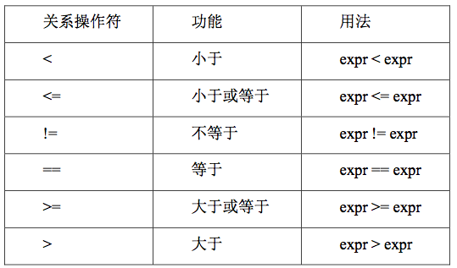
Cg关系运算符
关系操作符，用于比较同类型数据(不同类型的基础数据需要进行类型转换，不同长度的向量，不能进行比较)之间的大小关系或者等价关系。

Slide 13
Cg向量bool逻辑运算
Cg语言表达式允许对向量使用所有的boolean operator，如果是二元操作符，则被操作的两个向量的长度必须一致。表达式中向量的每个分量都进行一对一的运算，最后返回的结果是一个bool类型的向量，长度和操作数向量一致。例如：
float3 a = float3(0.5, 0.0, 1.0);
float3 b = float3(0.6, -0.1, 0.9);
bool3 c = a < b;
运算后向量c的结果为bool3(true, false, false);

Slide 14
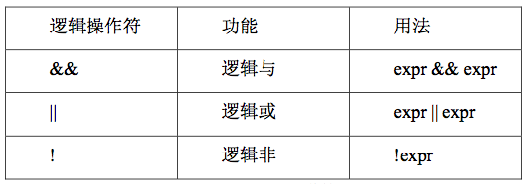
Cg逻辑运算符
Cg语言中有3种逻辑操作符(也被称为boolean Operators)，逻辑操作符运算后的返回类型均为bool类型。

Slide 15
Cg向量逻辑操作符
逻辑操作符也可以对向量使用，返回的变量类型是同样长度的内置bool向量。
注意:Cg中的逻辑与(&&)和逻辑或(||)不存在C中的短路现象(short-circuiting,即只用计算一个操作数的bool值即可)，而是参与运算的操作数据都进行bool分析。

Slide 16
Cg数学操作符
Cg语言对向量的数学操作提供了内置的支持，Cg中的数学操作符有：
＊乘法; ／除法; －取反; ＋加法; －减法; ％求余; ＋＋; －－; ＊＝; ／＝; ＋＝; －＝;
后面四种运算符有时被归纳入赋值操作符，不过它们实际上进行数学计算,然后进行赋值，所以这里也放入数学操作符中进行说明。
需要注意的是：求余操作符％。只能在int类型数据间进行，否则编译器会提示错误信息：
error C1021: operands to “%” must be integral.

Slide 17
Cg位移操作
Cg语言中的移位操作符，功能和C语言中的一样，也可以作用在向量上，但向量类型必须是int类型。
例如：
int2 a = int2(0.0,0.0);
int2 b = a>>1;

Slide 18
Cg Swizzle操作符
可以使用Cg语言中的swizzle操作符（.）将一个向量的成员取出组成一个新的向量。swizzle操作符被GPU硬件高效支持。
swizzle操作符后接x、y、z、w, 分别表示原始向量的第一个、第二个、第三个、第四个元素；
swizzle操作符后接 r、g、b、a的含义与前者等同。不过为了程序的易读性，建议对于表示颜色值的 向量，使用swizzle操作符后接r、g、b和a的方式。
float4(a, b, c, d).xyz;// 等价于 float3(a, b, c)
float4(a, b, c, d).xyy;// 等价于 float3(a, b, b)
float4(a, b, c, d).wzyx;// 等价于 float4(d, c, b, a)
float4(a, b, c, d).w;// 等价于 float d
注意：Swizzle操作符只能对结构体和向量使用，不能对数组使用。

Slide 19
Cg条件运算符
expr1 ? expr2 : expr3;
if(a < 0){b = a;}
else{c = a;}

Slide 20
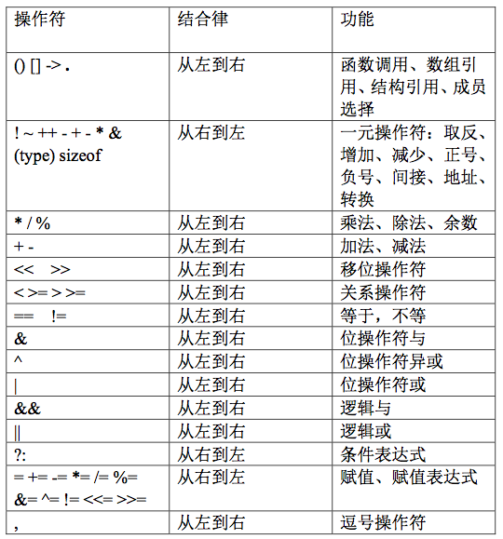
Cg操作运算符优先级

Slide 21
Cg控制流语句
Cg中的控制流语句和循环语句与C语言类似。
条件语句有:if、if-else、if-else if-else；
循环语句有:while、for；
break、continue 语句可以在for和while语句中使用。

Slide 22
Cg关键字
Cg 中的关键 字很多都是照搬 C\C++中的关键字，不过 Cg 中也创造了一系列独特的关键字, 这些关键字不但用于指定输入图元的数据含义(是位置信息,还是法向量信息)，本质也则对应着这些图元数据存放的硬件资源(寄存器或者纹理)，称之为语义 词(Semantics)，通常也根据其用法称之为绑定语义词(binding semantics)。
除语义词外，Cg 中还提供了三个关键字：in、out、inout。用于表示函数的输入参数的传递方式，称为输入\输出关键字，这组关键字可以和语义词合用表达硬件上不同的存储位置，即同一个语义词,使用 in 关键字修辞和 out 关键词修辞，表示的图形硬件上不同的寄存器。
Cg 语言还提供两个修辞符：uniform 用于指定变量的数据初始化方式；const 关键字的含义与 C\C++中相同，表示被修辞变量为常量变量。

Slide 23
Cg uniform
Cg 语言将输入数据流分为两类：
1、Varying inputs,即数据流输入图元信息的各种组成要素。
2、Uniform inputs,表示一些与三维渲染有关的离散信息数据，这些数据通常由应用程序传入，并通常不会随着图元信息的变化而变化,如材质对光的反射信息、运动矩阵等。
需要注意的一点是：uniform 修辞的变量的值是从外部传入的，所以在 Cg 程 序(顶点程序和片段程序)中通常使用 uniform 参数修辞函数形参，不容许声明一个用 uniform 修辞的局部变量！

Slide 24
Cg输入／输出修辞符
参数传递是指:函数调用实参值初始化函数形参的过程。
1. in：修辞一个形参只是用于输入,进入函数体时被初始化,且该形参值 的改变不会影响实参值,这是典型的值传递方式。
2. out：修辞一个形参只是用于输出的,进入函数体时并没有被初始化，这种类型的形参一般是一个函数的运行结果。
3. inout：修辞一个形参既用于输入也用于输出,这是典型的引用传递。

Slide 25
Cg 输入语义与输入语义的区别
语义：是两个处理阶段(顶点程序、片段程序)之间的输入／输出数据和寄存器之间的桥梁，同时语义通常也表示数据的含义，如 POSITION 一般表示参数种存放的数据是顶点位置。
语义：只对两个处理阶段的输入／输出数据有意义，也就是说语义只有在入口函数中才有效，在内部函数(一个阶段的内部处理函数,和下一个阶段没有 数据传递关系)的无效,被忽略。
语义：分为输入语义和输入语义，输入语义和输出语义是有区别的。

Slide 26
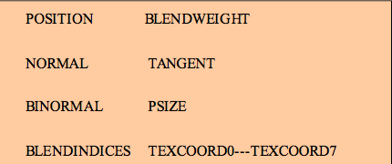
顶点着色程序的输入语义
参数使用语义使用举例：in float4 modelPos: POSITION
表示该参数中的数据是的顶点位置坐标(通常位于模型空间)，属于输入参数，语义词 POSITION 是输入语义，如果在 OpenGL 中则对应为接受应用程序传递的顶点数据的寄存器(图形硬件上)。

Slide 27
顶点着色程序的输出语义
顶点程序的输出数据被传入到片断程序中，所以顶点着色程序的输出语义词，通常也是片段程序的输入语义词，不过语义词POSITION除外。
这些语义词适用于所有的Cg vertex profiles作为输出语义和Cg fragment profiles的输入语义：POSITION、PSIZE、FOG、COLOR0-COLOR1、TEXCOORD0-TEXCOORD7。
顶点着色程序必须声明一个输出变量，并绑定POSITION语义词，该变量中的数据将被用于，且只被用于光栅化！如果没有声明一个绑定POSITION语义词的输出变量就会报错。

Slide 28
顶点着色程序的输出语义
示例代码：
void main_v(float4 position: POSITION,
out float4 oposition : POSITION,
uniform float4x4 modelViewProj)
{
//oposition = mul(modelViewProj,position);
}

Slide 29
顶点着色程序的输出语义
为了保持顶点程序输出语义和片段程序输入语义的一致性，通常使用相同的 struct类型数据作为两者之间的传递,这是一种非常方便的写法，推荐使用。例如：
struct VertexIn {
float4 position : POSITION;
float4 normal : NORMAL;
};
struct VertexScreen {
float4 oPosition : POSITION;
float4 objectPos : TEXCOORD0;
float4 objectNormal : TEXCOORD1;
};
注意:当使用struct结构中的成员变量绑定语义时,需要注意到顶点着色程序中使用的POSITION语义词,是不会被片段程序所使用的。

Slide 30
顶点着色程序的输出语义
如果需要从顶点着色程序向片段程序传递数据，例如顶点投影坐标、光照信息等，则可以声明另外的参数,绑定到TEXCOORD系列的语义词进行数据传递,，实际上TEXCOORD系列的语义词通常都被用于从顶点程序向片段程序之间传递数据。
当然，你也可以选择不使用struct结构，而直接在函数形参中进行语义绑定。无论使用何种方式，都要记住vertex program中的绑定语义(POSITION除外)的输出形参中的数据会传递到fragment program中绑定相同语义的输入形参中。

Slide 31
片段着色程序的输出语义
片段着色程序的输出语义词较少，通常是COLOR。这是因为片段着色程序运行完毕后，就基本到了GPU流水线的末端了。片段程序必须声明一个out向量(三元或四元)，绑定语义词COLOR，这个值将被用作该片断的最终颜色值。 例如：
void main_f(out float4 color : COLOR)
{
color.xyz = float3(1.0,1.0,1.0);
color.w = 1.0;
}

Slide 32
语义绑定方法
入口函数输入\输出数据的绑定语义有四种方法：
1. 绑定语义放在函数的参数列表的参数声明后面中：
[const] [in|out |inout]<type><identifier> [ : <binding-semantic>][=<initializer>]
2. 绑定语义可以放在结构体(struct)的成员变量后面：
struct <struct-tag> {
<type><identifier> [:<binding-semantic >];
};

Slide 33
语义绑定方法
3. 绑定语义词可以放在函数声明的后面,其形式为：
<type> <identifier> (<parameter-list>) [:<binding-semantic] { <body> }
4. 最后一种语义绑定的方法是,将绑定语义词放在全局非静态变量的声明后 面。其形式为：
<type> <identifier> [:<binding-semantic>][=<initializer>];

Slide 34
Cg函数
Cg 语言中的函数声明形式与 C\C++中相同，由返回类型(return type)、函数名、形参列表(parameter list, 位于括号中,并用逗号分隔的参数表)和函数体组成，函数体包含在花括号中。 如果没有返回值，则函数的返回类型是 void。
Cg 语言支持函数重载(Functon Overlaoding)，其方式和 C++基本一致，通过形参列表的个数和类型来进行函数区分。
所谓入口函数，即一个程序执行的入口，例如 C\C++程序中的 main()函数。通常高级语言程序中只有一个入口函数，不过由于着色程序分为顶点程序和片断程序，两者对应着图形流水线上的不同阶段，所以这两个程序都各有一个入口函数。

Slide 35
Cg 标准函数库
和 C 的标准函数库类似，Cg 提供了一系列内建的标准函数。这些函数用于执行数学上的通用计算或通用算法(纹理映射等)。
Cg 标准函数库主要分为五个部分：
1、数学函数(Mathematical Functions);
2、几何函数(Geometric Functions);
3、纹理映射函数(TextureMapFunctions);(作为单独的一章进行讲解)
4、偏导数函数(Derivative Functions);
5、调试函数(Debugging Function);

Slide 36
Thank You

